Slide 1
Агрессивный ребёнок в группе детского сада
Семинар-практикум для педагогов

Slide 2
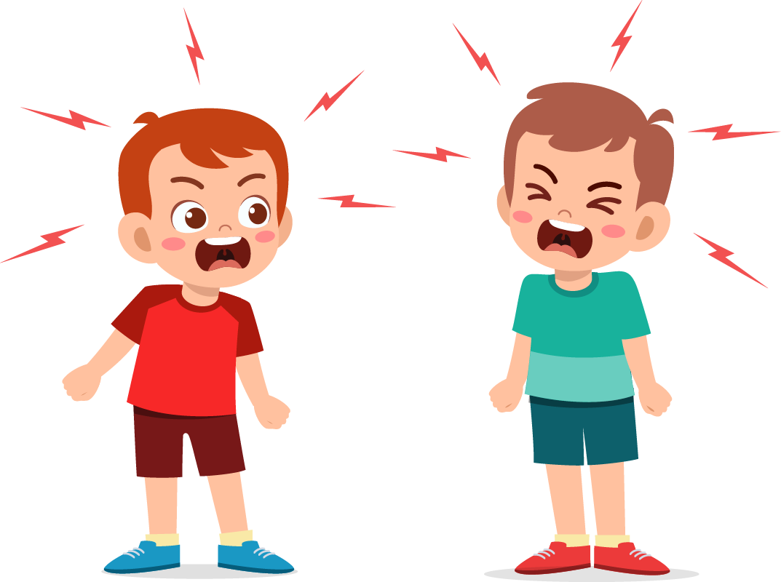
Что такое агрессия?
Агрессия (от латинского «аgrеssio» - нападение, приступ) - это мотивированное деструктивное поведение, противоречащее нормам и правилам сосуществования людей в обществе, наносящее вред объектам нападения (одушевленным и неодушевленным), приносящее ущерб людям (травмы, отрицательные переживания, состояния напряженности, страха, подавленности и т. д.).

Slide 3
Негативное поведение
Гнев
Раздражение
Злость
Боль
Обида
Страх
Потребности в
любви, внимании, ласке,
успехе, понимании, свободе,
развитии, уважении и т.д.
Базисные стремления
Я – хороший
Я – любим
Я – могу
Я - есть

Slide 4
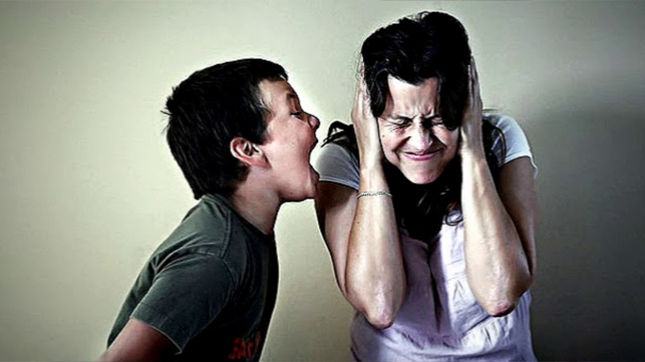
Человек обладает способностью любить, и если он не может найти применения своей способности любить, он способен ненавидеть, проявляя агрессию и жестокость. Этим средством он руководствуется, как бегством от собственной душевной боли.
Эрих Фромм

Slide 5
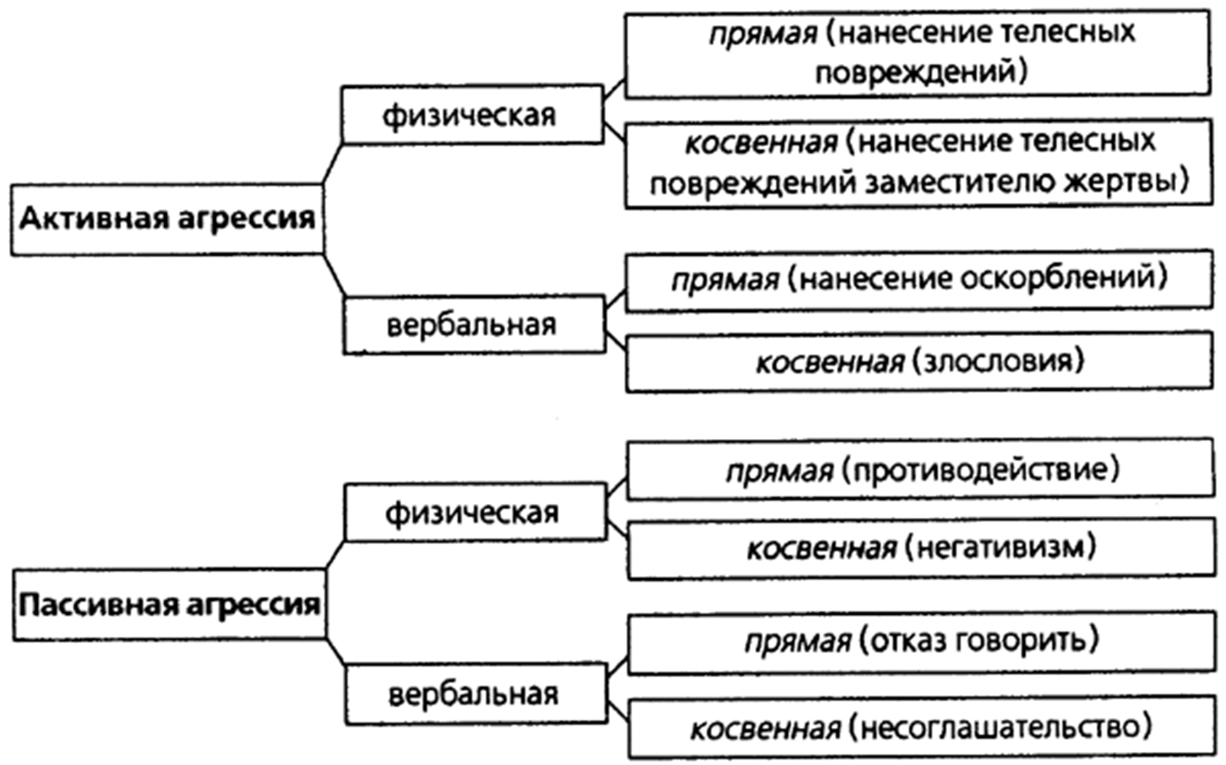
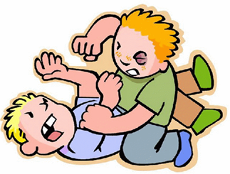

Slide 6
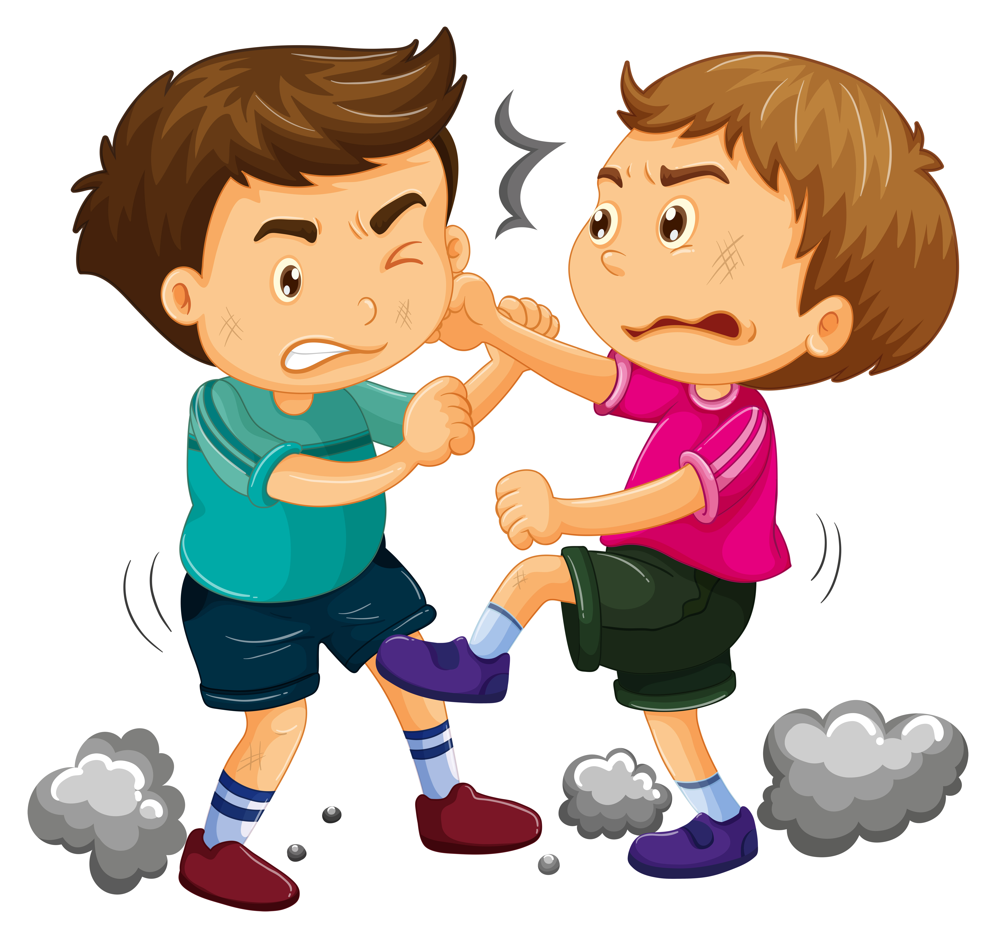
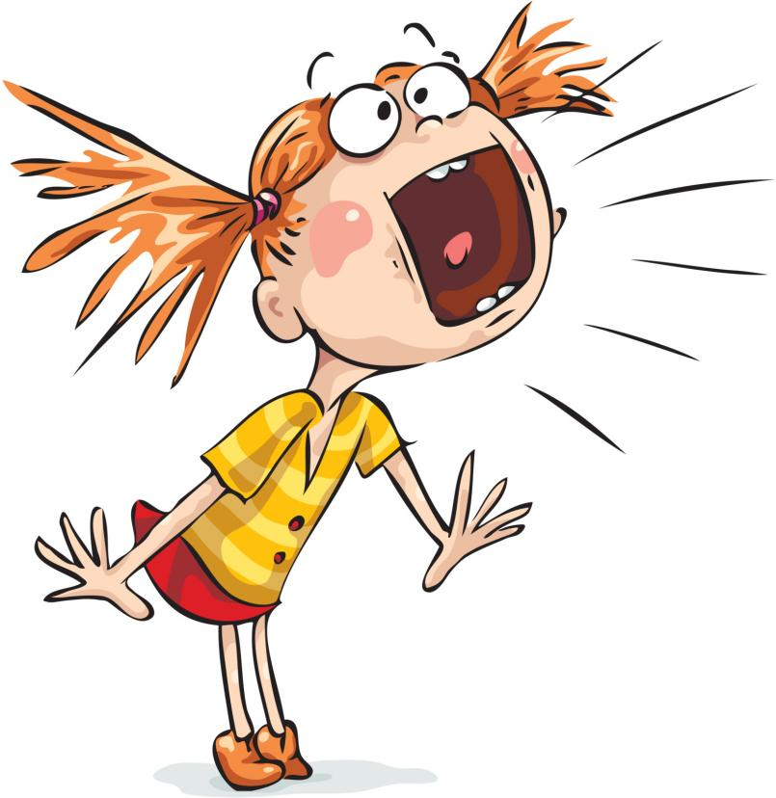
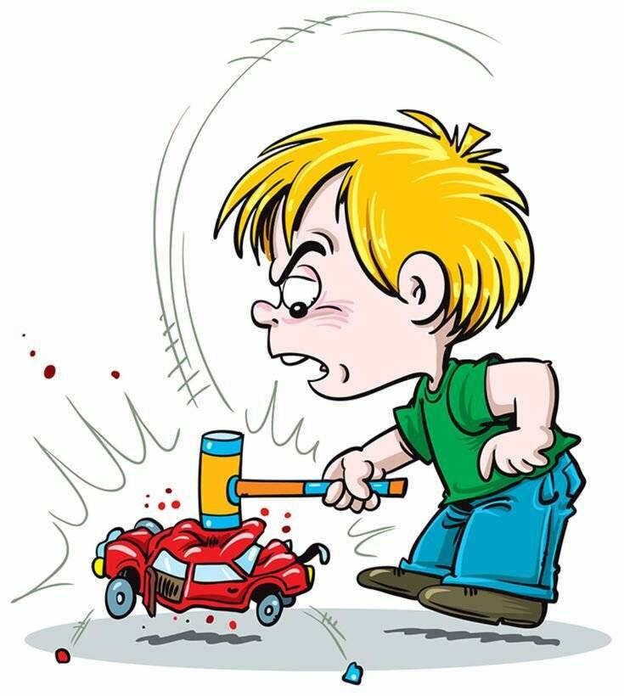
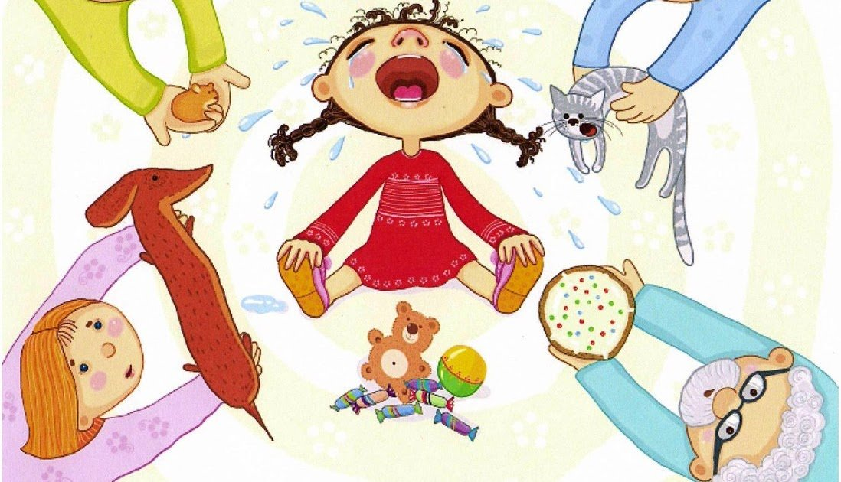
И.А. Фурманов, основываясь на проявлениях агрессии, выделяет четыре категории детей:
Дети, склонные к проявлению физической агрессии;
2. Дети, склонные к проявлению вербальной агрессии;
3. Дети, склонные к проявлению косвенной агрессии;
4. Дети, склонные к проявлению негативизма

Slide 7
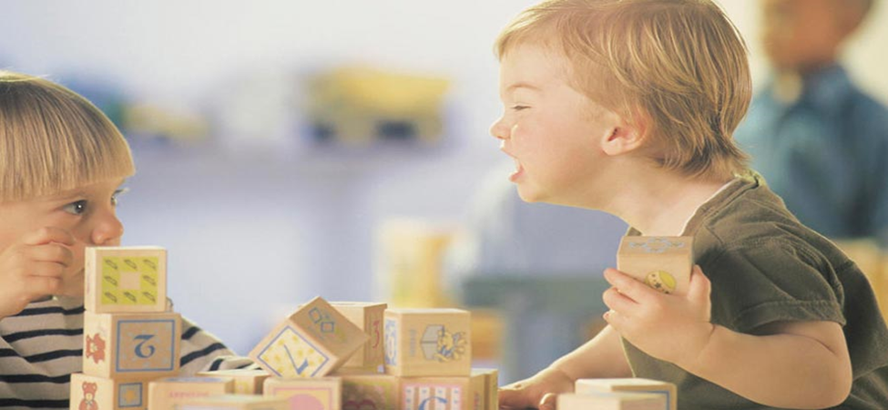
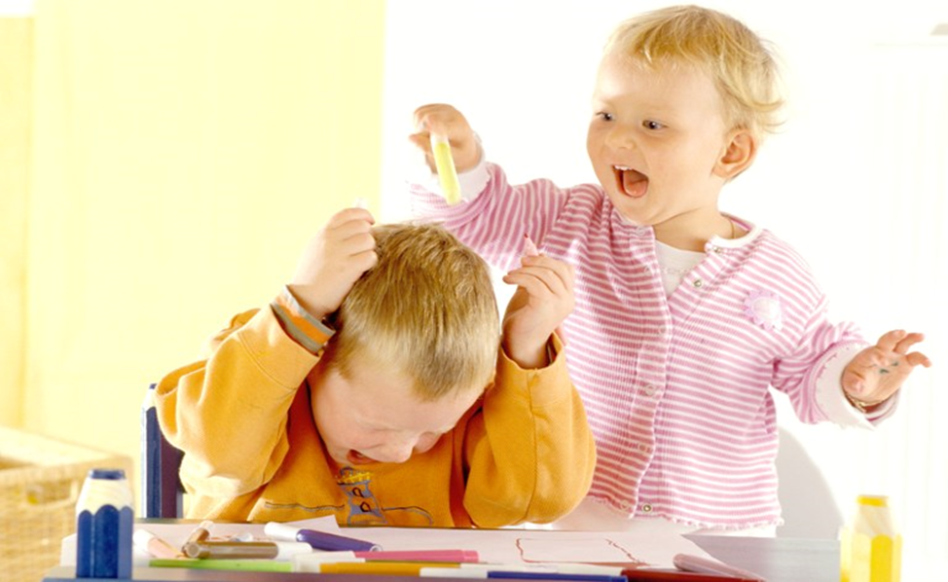
Агрессивное поведение
Социализированное
Несоциализированное

Slide 8
Негативное поведение
ЧТО ДЕЛАТЬ?
Активно слушать
Гнев
Раздражение
Злость
Боль
Обида
Страх
Слушать («слышать»)
потребности
Потребности в
любви, внимании, ласке,
успехе, понимании, свободе,
развитии, уважении и т.д.
Безусловно принимать
Базисные стремления
Я – хороший
Я – любим
Я – могу
Я - есть

Slide 9
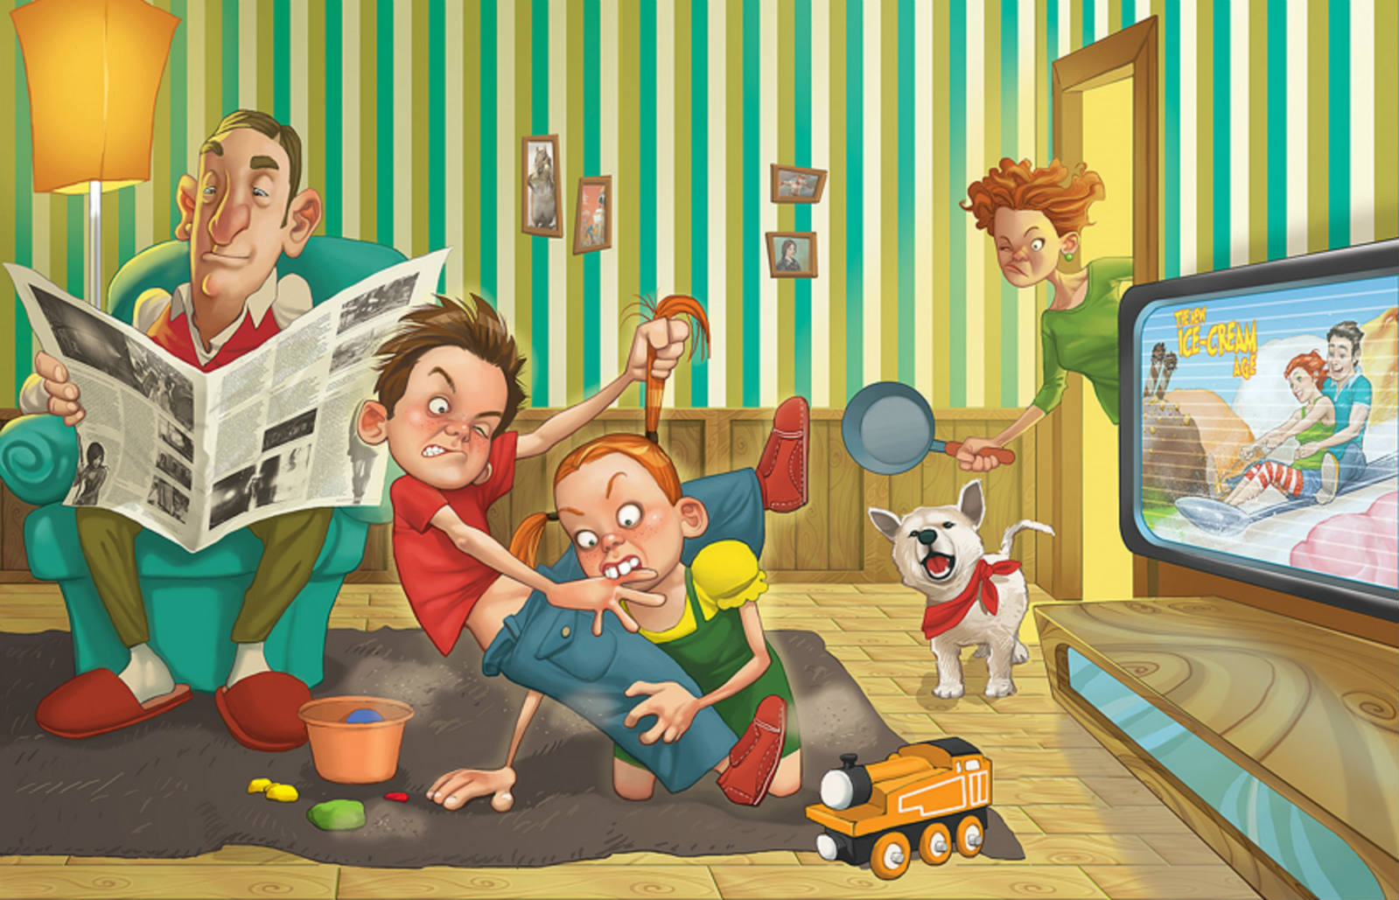
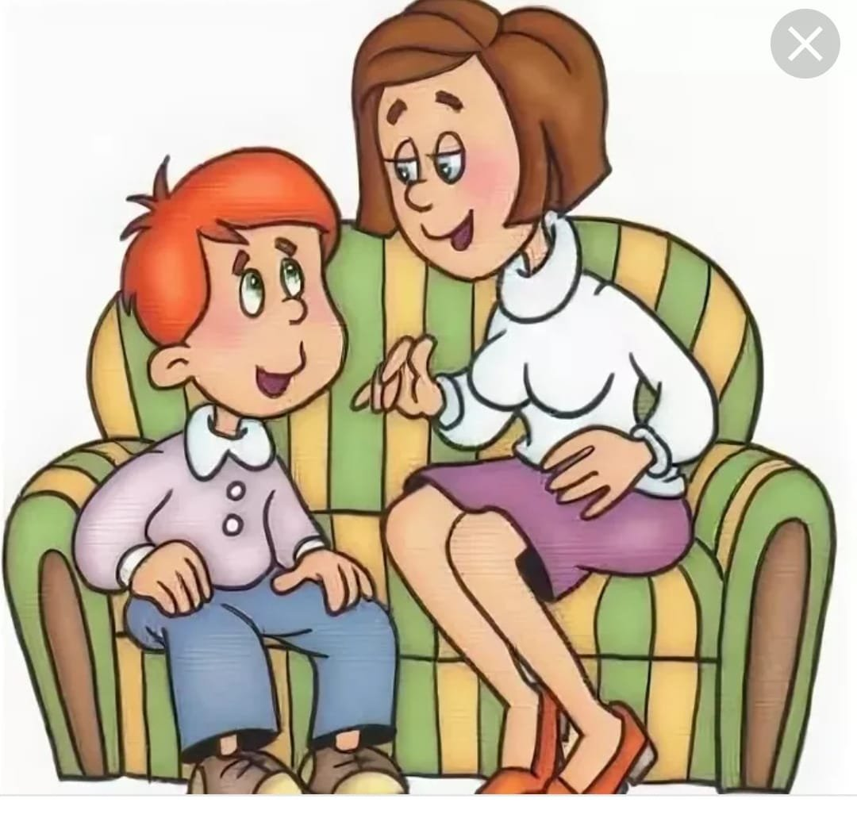
Причина агрессии | Что делать?
Различные нарушения семейного воспитания: чрезмерное ограничение активности, дефицит родительского внимания, неудовлетворение основных потребностей ребёнка, жестокое обращение в семье/вседозволенность, подкрепление нежелательных действий ребёнка, личностные особенности родителей | Налаживать эмоциональный контакт с ребёнком.

Slide 10
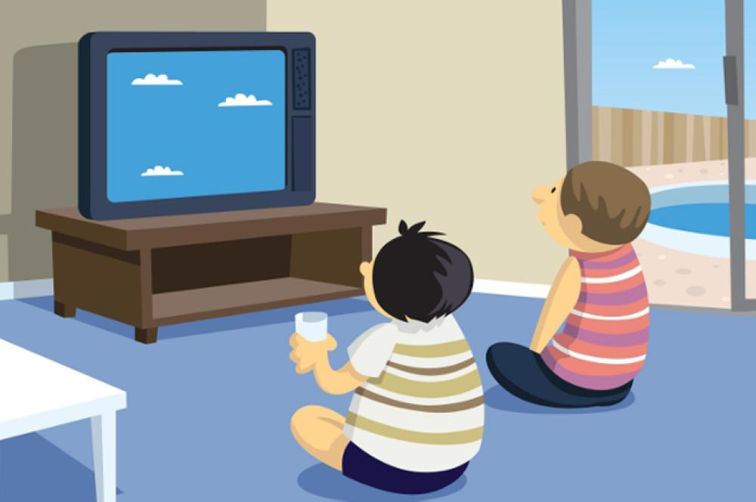
Причина агрессии | Что делать?
Недостаток двигательной и физической нагрузки. | Подвижные игры, физические упражнения, «минуты шалости».
Косвенно стимулируемая агрессия (СМИ, игрушки) | Препятствовать появлению в группе агрессивных игрушек, перевод агрессивных игр в конструктивное русло: игры в пиратов, охотников за сокровищами, богатырей, рыцарей; проигрывание и проговаривание положительных ситуаций.

Slide 11
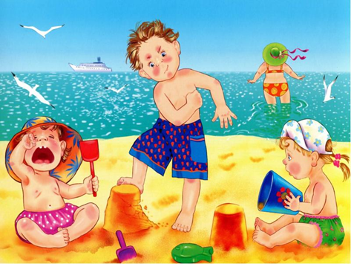
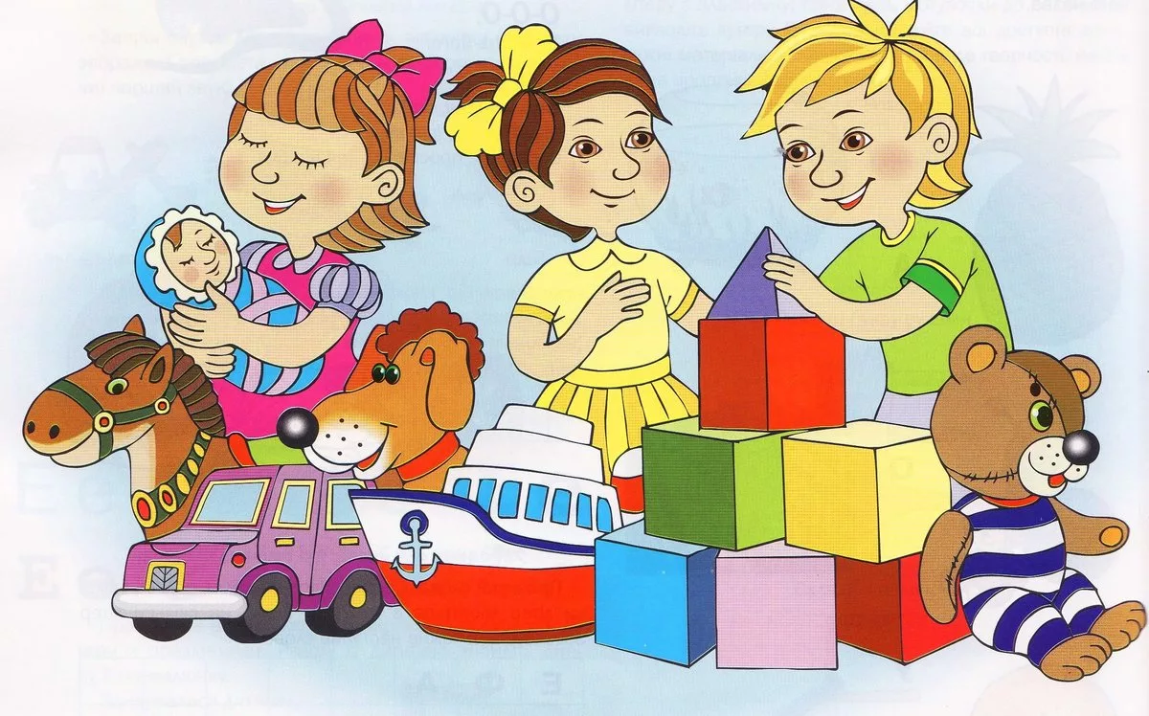
Причина агрессии | Что делать?
Несформированность коммуникативных навыков | Обучение сюжетно-ролевой игре, включение ребёнка в игры с другими детьми. На первых порах непосредственное участие педагога в игре, а затем наблюдение.
Внутренняя неудовлетворённость ребёнком своего положения в группе сверстников, отсутствие внимания, особенно если ему присуще стремление к лидерству | Включение ребёнка в коллективные игры на эмоциональное общение и сближение Вовлечение в совместную деятельность, где могут раскрыться его достоинства

Slide 12
Формирование способности видеть сверстника, обращать на него внимание
«Найди своего брата», «Сыщик», «Витрина магазина», «Крокодил»
Развитие способности ребёнка согласовывать своё поведение с поведением других детей
«Скульптура», «Липучки», «Девочка, дракон и самурай», «Составные фигуры»(слон), «Австралийский дождь», «Сурдоперевод»
Объединение детей посредством переживания общих эмоций (совместное переживание)
«Злой дракон», «Буря», «Узкий мостик», «Тролль», командные подвижные игры
Обучение детей взаимопомощи, проявлению сопереживания и сорадования
«Живые куклы», «Слепой и поводырь», сюжетно-ролевые игры
Развитие у детей умения говорить друг другу добрые слова и пожелания
Обучение детей оказанию помощи товарищам в совместной деятельности

Slide 13
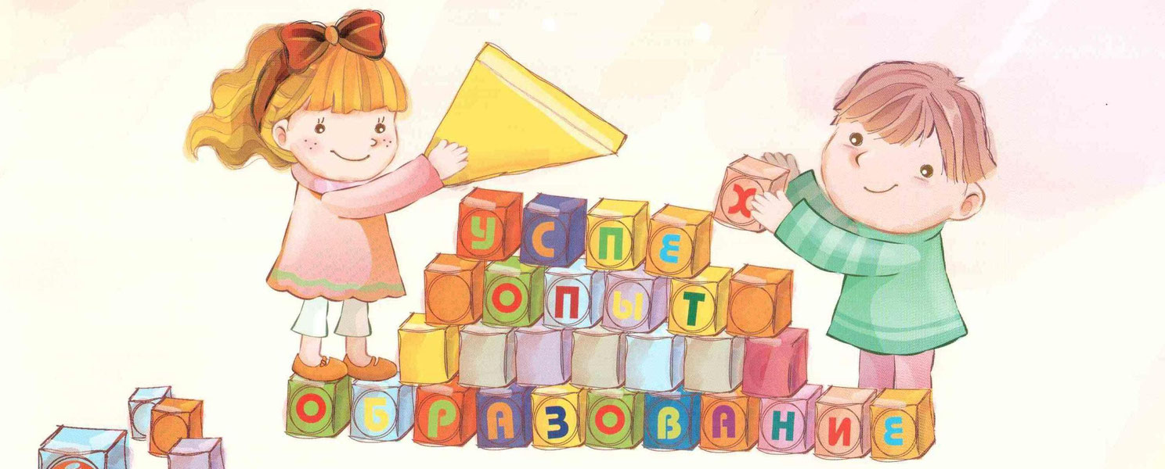
Буклет
Картотека игр
Видеоурок

